Slide 1
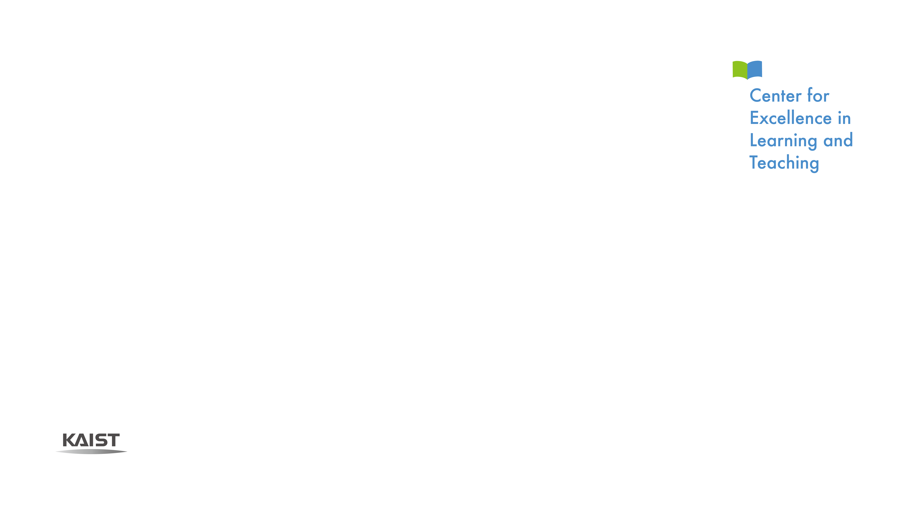
AI가 답을 주는데
무엇을 가르치고 평가할 것인가?
교수학습혁신센터

Slide 2


목차
01
대학 현장의 변화
02
무엇을 가르칠 것인가
03
어떻게 가르칠 것인가
04
무엇을 평가할 것인가
05
결론
04

Slide 3


대학 현장의 변화
AI 대학들은 이미 AI 사용 여부를 넘어 교육 자체를 다시 설계하고 있다!
KAIST
MIT
Brown
Beyond AI
AI-aware Education
GAITL
- AI 없이 배우기
- AI 활용해 배우기
- AI 원리까지 이해하기
- AI가 학생이 고민하고 시행착오를 겪어야 하는 과정까지 대신해버리면 안된다.
- 모든 수업에 똑같은 AI 규칙을 적용할 수 없다.
- No AI ↔ Full Integration
공통 기준 + 교수자 자율성
- AI literacy
교육 목적, AI 활용 수준에 따라
전 교과목 체계 재설계
AI가 학습을 대신하지 않도록
학습목표, 평가를 의도적으로 설계
과목, 과제의 학습목표에 따라
AI 허용 범위와 이유를 명확화
공통 : 어떤 학습에는 AI가 없어야 하고, 어떤 학습에는 AI가 필요한가?
01

Slide 4
무엇을 가르칠 것인가?
AI를 쓰는 능력 만으로는 부족하다
THINK
USE
JUDGE
INTEGRATE
스스로 생각한다
AI를 활용한다
AI를 판단한다
전문성과 통합한다
문제를 정의하고
기초지식으로 접근
질문하고 탐색하고
대안을 생성
오류·편향을 찾고
근거를 검증
AI 결과를 수정하고
전공지식과 결합
Hackl et al. (2026)의 AI Literacy Heptagon을 교육행동으로 재구성
02

Slide 5
어떻게 가르칠 것인가?
AI를 처음부터 주지 않는 설계도 필요하다
1
2
3
4
5
HUMAN FIRST
PEER THINKING
AI SECOND
HUMAN JUDGMENT
JUSTIFY & REFLECT
학생이 먼저
문제 정의·초안
동료와 토론하고
수정
진전이 막힐 때
AI 투입
Accept · Modify · Reject
판단 이유 기록
다시 수정
교수설계의 질문은 “AI를 허용할까?”에서 → “언제 AI를 투입하고, 어떤 판단을 요구할까?”
03

Slide 6
무엇을 평가할 것인가?
최종 결과물만으로는 학생이 배웠는지 알기 어려워졌다.
BEFORE
과제 → 제출 → 결과물 → 점수
AI-AWARE
문제정의 → AI 사용 → 검증 → 판단 → 수정 → 정당화 → 결과물
평가 할 수 있는 학습의 증거
최초 초안
AI 질문·출력
검증 자료
채택/거부
수정 전후
수정 이유
최종 산출물
05

Slide 7
결론
AI 시대 교육에서 해야 할 것은 무엇인가?
AI FREE
AI USE
AI JUDGE
AI INTEGRATE
AI 없이도
생각할 수 있다
AI를 활용해
더 넓게 탐색한다
AI의 답을
검증·판단한다
AI와 전문성을
통합해 해결한다
평가의 이동
정답 → 문제정의 | 결과물 → 과정+결과 | AI 사용 여부 → 판단의 질 | 한 번의 제출 → 검증·수정·성찰
AI가 만든 답이 아니라, 그 답을 다루는 과정에서 드러난 인간의 사고와 판단을 가르치고 평가한다.
06

Slide 8
참고 문헌
Generative AI in Teaching and Learning Committee. (2026, July). Generative AI in teaching and learning (GAITL) committee final report and recommendations. Brown University. https://provost.brown.edu/sites/default/files/GAITL_Committee_Report_FNL.pdf provost.brown.edu
Hackl, V., Müller, A. E., & Sailer, M. (2026). The AI literacy heptagon: A structured approach to AI literacy in higher education. Computers and Education: Artificial Intelligence, 10, 100540.
MIT Ad Hoc Committee on AI Use in Teaching, Learning, and Research Training. (2026, August 13). Report of MIT’s ad hoc committee on AI use in teaching, learning, and research training. Massachusetts Institute of Technology. https://aiandeducation.mit.edu/
Yang, Y., Chen, L., Sun, D., Zhu, W., & Pang, S. (2026). Fostering preservice teachers' design thinking by integrating generative AI and analytics-supported reflective assessment in a collaborative inquiry environment. Computers & Education, 249, 105602.
05

Slide 9

Thank you

